Slide 1

ME323D Introdução aos Modelos Probabilísticos
Aulas 21
Profa. Tatiana Benaglia

Slide 2
Estimação
Vimos que a Inferência Estatística tem por objetivo fazer generalizações sobre uma população, com base nos dados de uma amostra
Dois problemas básicos nesse processo são
Estimação de parâmetros
Teste de hipóteses sobre os parâmetros
Lembrem-se que parâmetros são funções de valores populacionais enquanto que estatísticas são funções da amostra!
Hoje vamos falar de estimação e existem dois tipos:
Pontual
Intervalar (conhecida como Intervalo de confiança)

Slide 3
Estimadores Pontuais
Estimador: um estimador T do parâmetro θ é qualquer função da amostra, ou seja
Obs: É o que chamamos também de estatística
Estimativa: é o valor assumido pelo estimador em uma amostra particular
Exemplo:
Como saber se eu tenho um “bom” estimador?
O objetivo é encontrar um estimador T que seja “próximo” de θ. Mas como definir essa proximidade?

Slide 4
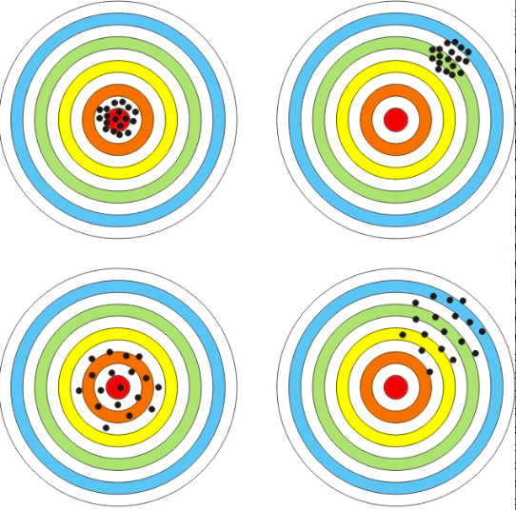
Viés, Precisão e Acurácia
Suponha que queremos comprar um rifle e temos 4 opções: A, B, C, D
Foi feito um teste com cada rifle onde atiraram 18 vezes
Tirando o rifle A, vocês escolheriam algum dos 3 demais?
A
B
C
D

Slide 5
Estimação Pontual
Frequentemente queremos estimar os seguintes parâmetros:
A média μ de uma única população
A variância σ² (ou desvio-padrão σ) de uma única população
A proporção p de itens em uma população que pertence a uma classe de interesse
A diferença nas médias de duas populações, μ₁ – μ₂
A diferença nas proporções de duas populações, p₁ – p₂

Slide 6
Estimação Pontual
Estimativas pontuais razoáveis desses parâmetros são:
Para μ, a estimativa (a média amostral)
Para σ², a estimativa S² (variância amostral)
Para p, a estimativa é a proporção da amostra que pertence à classe de interesse
Para μ₁ – μ₂ a estimativa é a diferença entre as médias de duas amostras aleatórias independentes
Para p₁ – p₂, a estimativa é (a diferença entre duas proporções amostrais, calculadas a partir de duas amostras aleatórias independentes)

Slide 7
Estimação Pontual
Estimador pontual para μ: Seja X₁, X₂, … , X_{n}uma a.a. de uma população com média μ desconhecida. Então a média amostral é um estimador pontual de μ
Veja que
Então dizemos que é um estimador não viesado para μ
Estimador: um estimador T é não viesado para θ se
Obs: A esperança de T é calculada sobre a distribuição amostral de T
Se isso não valer, dizemos que T é viesado e é o viés de T

Slide 8
Estimação Pontual
Exemplo: Considere a variância populacional Um possível estimador para σ², dada uma a.a. X₁, … , X_{n} é
Verifique se esse estimador é não viesado para σ²
Podemos escrever:
Então,

Slide 9
Estimação Pontual
Sabemos que
Portanto
Qual seria um estimador não viesado para σ²?

Slide 10
Estimação Pontual
Consistência: Uma sequência {T_{n}} de estimadores de θ é consistente se
e
Exemplo: S² é um estimador consistente de σ²?
E o estimador viesado é consistente? (feitos no quadro)
Primeiro vocês precisam saber o seguinte:
Se X₁, … , X_{n} é um a.a. de X ~ N(μ, σ²), então
Se V é uma v.a. tal que V ~ χ²_{k} então E(V) = k e Var(V) = 2k

Slide 11
Estimação Pontual
Eficiência: Se T e T’ são dois estimadores não viesados de θ, então dizemos que T é mais eficiente que T’ se
Var(T) < Var(T’)
Exemplo: Compare as variâncias dos dois estimafores S² e ?
No entanto, é viesado, então ele só tem variância menor, mas não é o mais eficiente!
Erro Padrão: é o desvio padrão do estimador

Slide 12
Intervalo de Confiança
Amostras de tamanho n
População
média μ
variância σ²
A₁:
A₂:
.
.
.
A_{k}:
μ

Slide 13
Intervalo de Confiança
Seja X₁, … , X_{n} uma a.a. de tamanho n e θ o parâmetro de interesse. Sejam t₁ e t₂ estatísticas tais que
então (t₁, t₂ ) é chamado de intervalo de confiança (IC) de 100(1 – α )% para θ, isto é:
e 1 – α é o coeficiente de confiança
Geralmente, os IC’s são da forma
Estimador ± Margem de Erro

Slide 14
Intervalo de Confiança para a Média
Seja X₁, … , X_{n} i.i.d. X ~ N(μ, σ²), σ² conhecido. Encontre um IC de 95% para μ
Vamos deduzir isso no quadro
Exemplo: Uma máquina enche pacotes de café com variância igual a 100g². Ela estava regulada para encher os pacotes com uma média de 500g. Agora a máquina desregulou e queremos estimar a nova média μ. Uma amostra de 25 pacotes apresentou uma média de 495g. Encontre um IC de 95% para a verdadeira média μ

